Slide 1

Vue. js
Universitas Terbuka
Muhammad Harits Pratama, M.Kom

Slide 2
Apa itu Vue.js ?
  Dikembangkan dari Framework AngularJS, oleh Evan You
  Framework JavaScript
  Mempermudah pembuatan User Interfaces (Frontend)
  Bekerja diatas HTML, CSS, dan JavaScript
  Menggunakan DOM (Document Object Model) sebagai dasar penulisan kode
Universitas Terbuka
Muhammad Harits Pratama, M.Kom

Slide 3
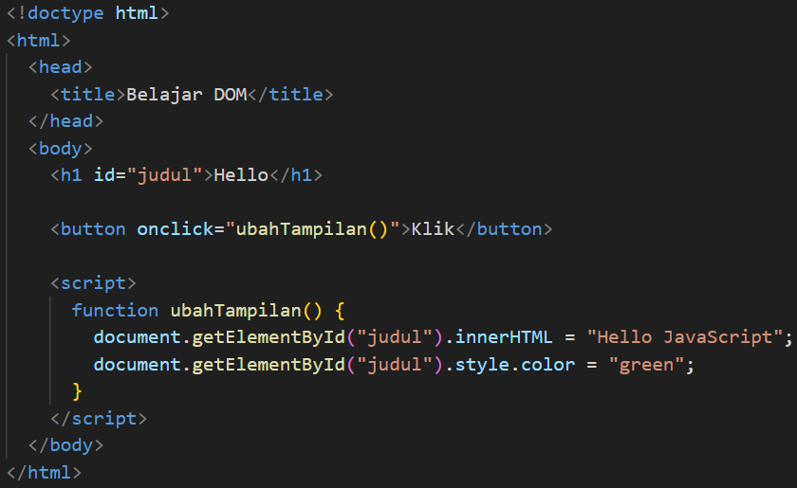
DOM (Document Object Model)
  Melakukan akses dan melakukan memanipulasi pada isi halaman web
  Contoh Kode:
Universitas Terbuka
Muhammad Harits Pratama, M.Kom

Slide 4
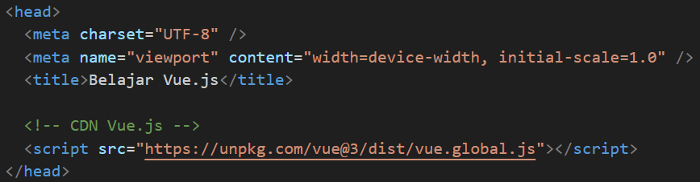
Pemanggilan Vue.js
  Menggunakan CDN (Content Delivery Network)
  CDN Vue.js : https://vuejs.org/guide/quick-start.html
  Contoh Kode:
<script src="https://unpkg.com/vue@3/dist/vue.global.js"></script>
Universitas Terbuka
Muhammad Harits Pratama, M.Kom

Slide 5
Pemanggilan Vue.js
  Menggunakan CDN (Content Delivery Network)
  CDN Vue.js : https://vuejs.org/guide/quick-start.html
  Contoh Kode:
<script src="https://unpkg.com/vue@3/dist/vue.global.js"></script>
Universitas Terbuka
Muhammad Harits Pratama, M.Kom

Slide 6
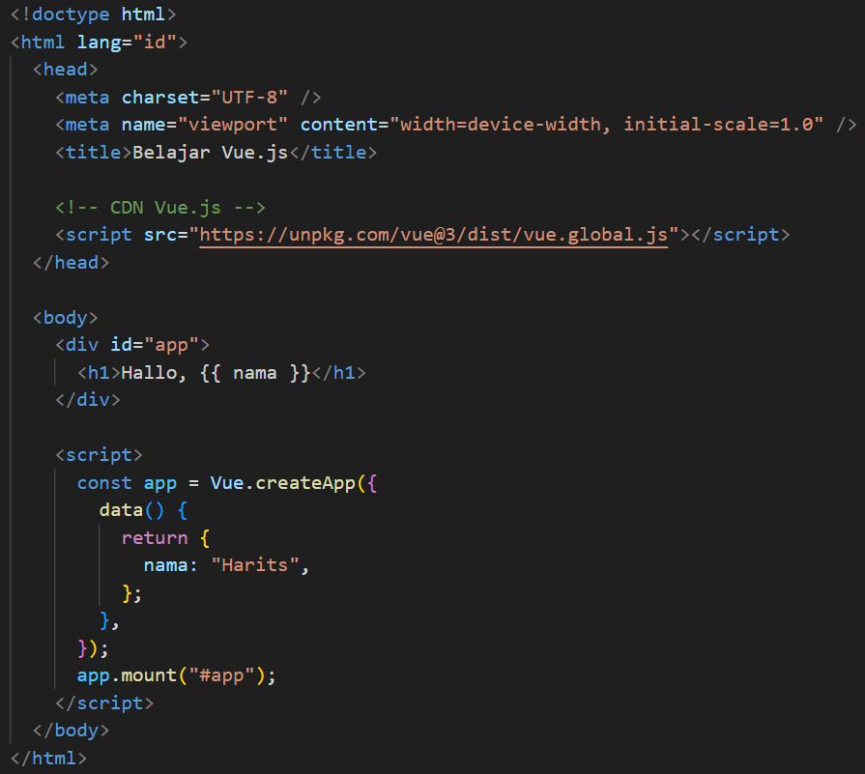
Penulisan Vue.js
  Penulisan kode Vue.js hampir sama dengan penulisan kode JavaScript, yaitu di dalam tag <script>
  Contoh Kode:
Universitas Terbuka
Muhammad Harits Pratama, M.Kom

Slide 7
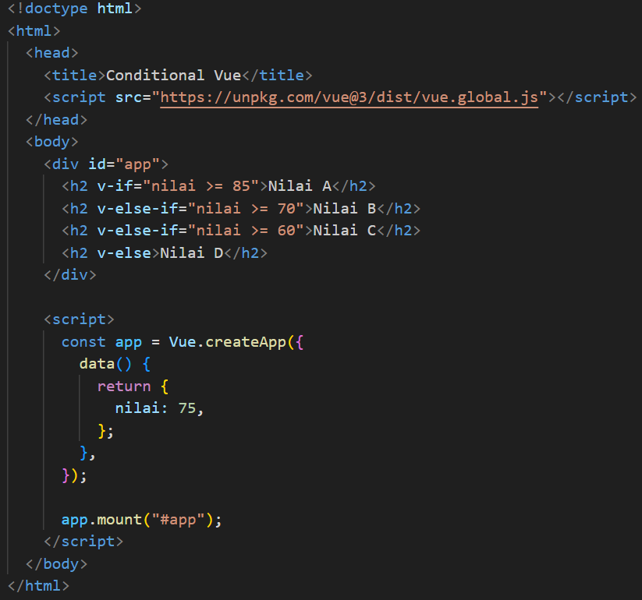
Pengkondisian dengan Vue.js
  Pengkondisian dalam Vue.js berupa:
v-if
v-else
v-else-if
  Contoh Kode:
Universitas Terbuka
Muhammad Harits Pratama, M.Kom

Slide 8
Data Binding
  Data binding adalah proses menghubungkan data dari JavaScript dengan tampilan HTML sehingga data dapat ditampilkan dan diperbarui secara otomatis.
  Jenis-jenis data binding:
One-Way Data Binding
Two-Way Data Binding
Directive v-bind
Directive v-model
Universitas Terbuka
Muhammad Harits Pratama, M.Kom

Slide 9
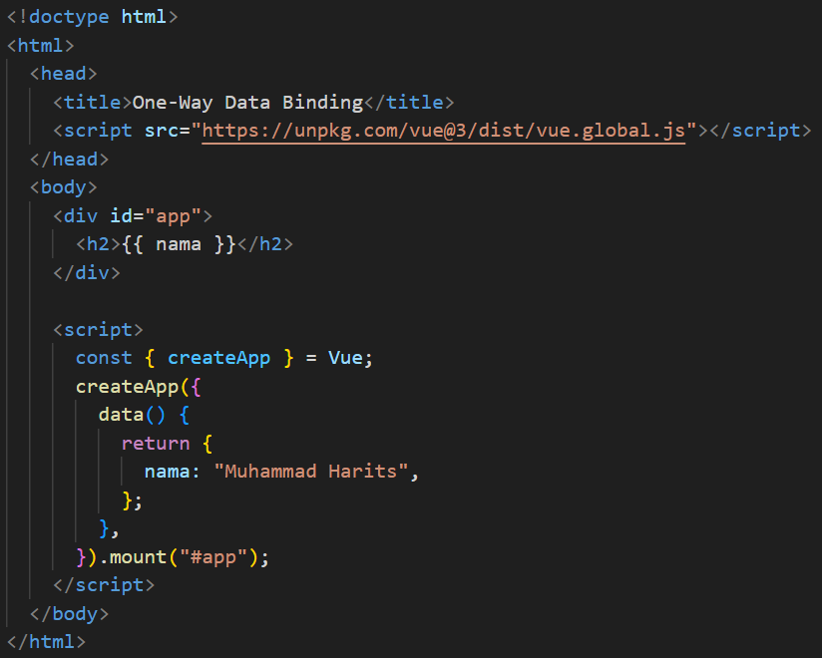
One-Way Data Binding
  Perubahan data lansung dari kode Vue.js ke HTML
  Contoh Kode:
Universitas Terbuka
Muhammad Harits Pratama, M.Kom

Slide 10
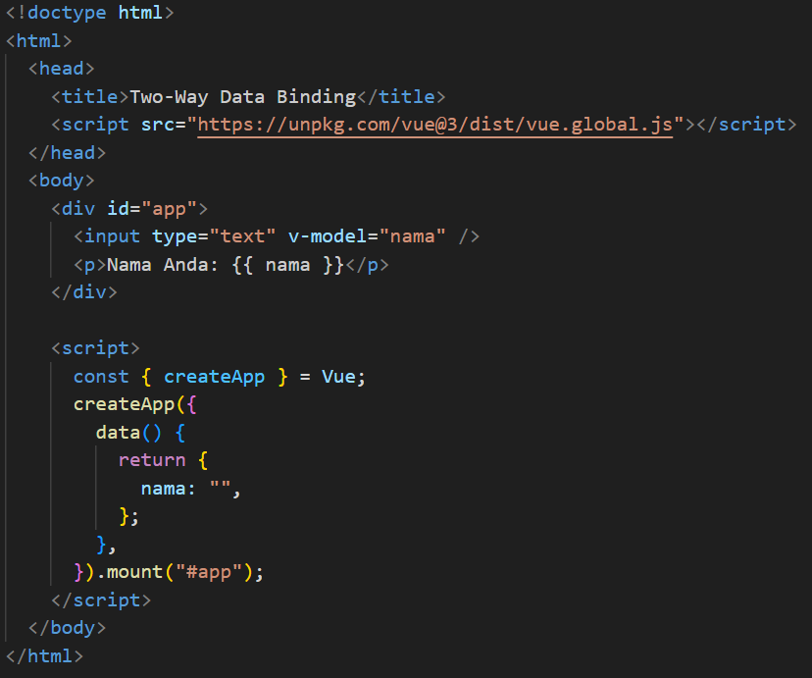
Two-Way Data Binding
  Perubahan data dan input saling terhubung
  Contoh Kode:
Universitas Terbuka
Muhammad Harits Pratama, M.Kom

Slide 11
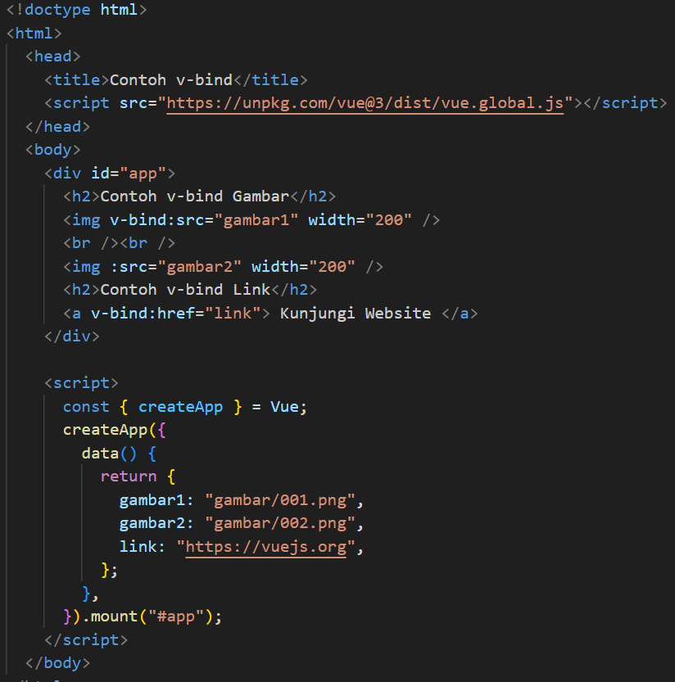
Directive v-bind
  Directive pada Vue.js yang digunakan untuk menghubungkan atribut HTML dengan data dari Vue.js
  Digunakan untuk:
mengatur src gambar
mengatur href link
mengatur class
mengatur style
atribut HTML lainnya
  Contoh Kode:
Universitas Terbuka
Muhammad Harits Pratama, M.Kom

Slide 12
Directive v-model
  Directive pada Vue.js yang digunakan untuk membuat two-way data binding.
  Contoh Kode:
Universitas Terbuka
Muhammad Harits Pratama, M.Kom

Slide 13
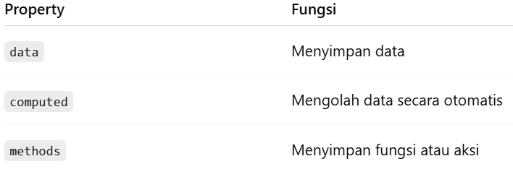
Computed Property dan Methods Property
  Dalam Vue.js terdapat beberapa property yang digunakan untuk mengatur data dan logika aplikasi.
Universitas Terbuka
Muhammad Harits Pratama, M.Kom

Slide 14
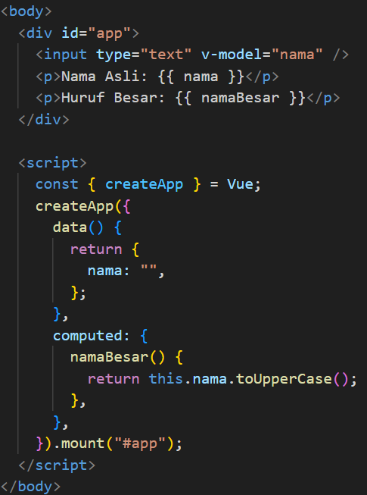
Computed Property
  Property pada Vue.js yang digunakan untuk menghasilkan data baru berdasarkan data lain.
  Computed property biasanya digunakan untuk:
memformat data
menghitung nilai
mengolah tampilan data
  Contoh kode:
Universitas Terbuka
Muhammad Harits Pratama, M.Kom

Slide 15
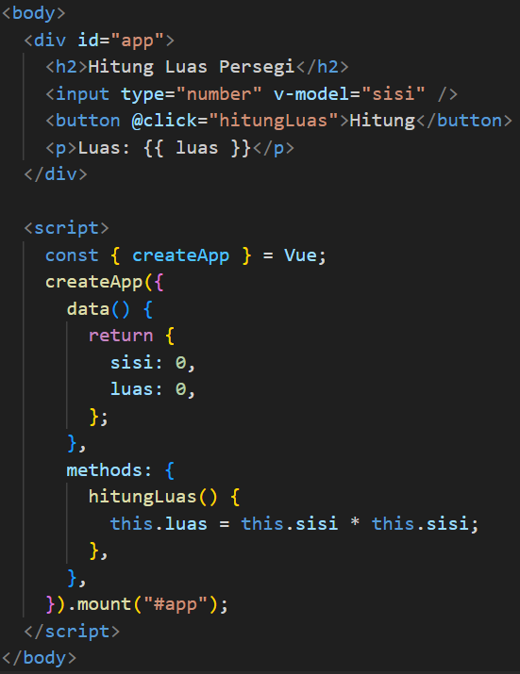
Methods Property
  Property pada Vue.js yang digunakan untuk membuat fungsi atau aksi tertentu.
  Methods property biasanya digunakan untuk:
event tombol
validasi
  Contoh kode:
Universitas Terbuka
Muhammad Harits Pratama, M.Kom

Slide 16
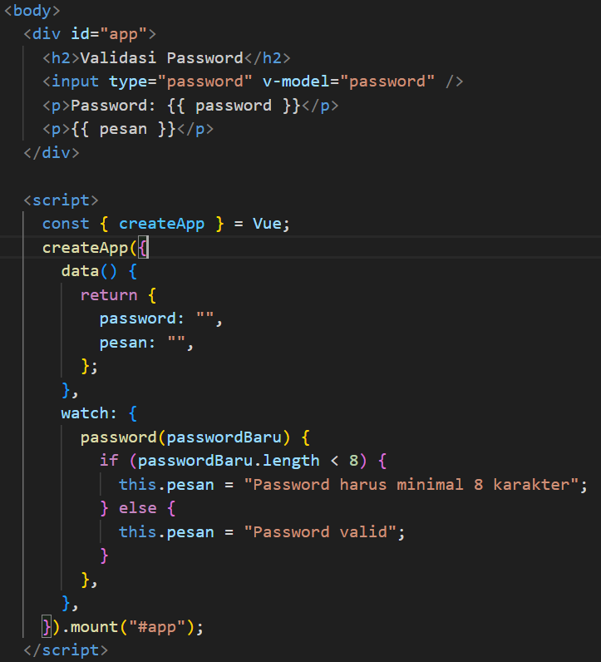
Watcher
  Fitur pada Vue.js yang digunakan untuk mengamati atau memantau perubahan data tertentu.
  Ketika data berubah, maka watcher dapat menjalankan fungsi secara otomatis.
  Contoh kode:
Universitas Terbuka
Muhammad Harits Pratama, M.Kom

Slide 17
Array
  Array adalah tipe data pada JavaScript yang digunakan untuk menyimpan banyak data dalam satu variabel.
  Kapan kita menggunakan array? Ketika kita memiliki banyak data sejenis yang dapat disimpan dalam satu variabel
  Contoh: daftar mahasiswa, daftar nilai, daftar produk
Universitas Terbuka
Muhammad Harits Pratama, M.Kom

Slide 18
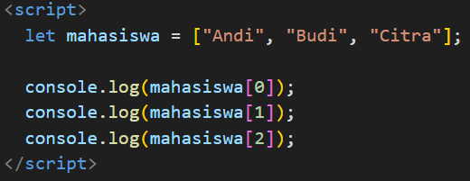
Zero-Based Number Index
  Pada JavaScript, array menggunakan sistem index yang dimulai dari angka 0. Hal ini disebut zero-based index.
  Contoh kode:
Universitas Terbuka
Muhammad Harits Pratama, M.Kom

Slide 19
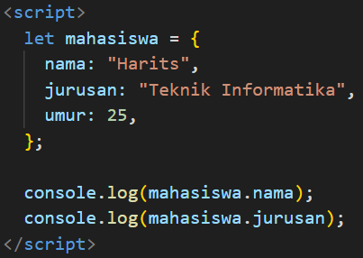
Name-Based Number Index
  Name-based index biasanya digunakan pada tipe data Object. Data diakses menggunakan nama property, bukan angka.
  Contoh kode:
Universitas Terbuka
Muhammad Harits Pratama, M.Kom

Slide 20
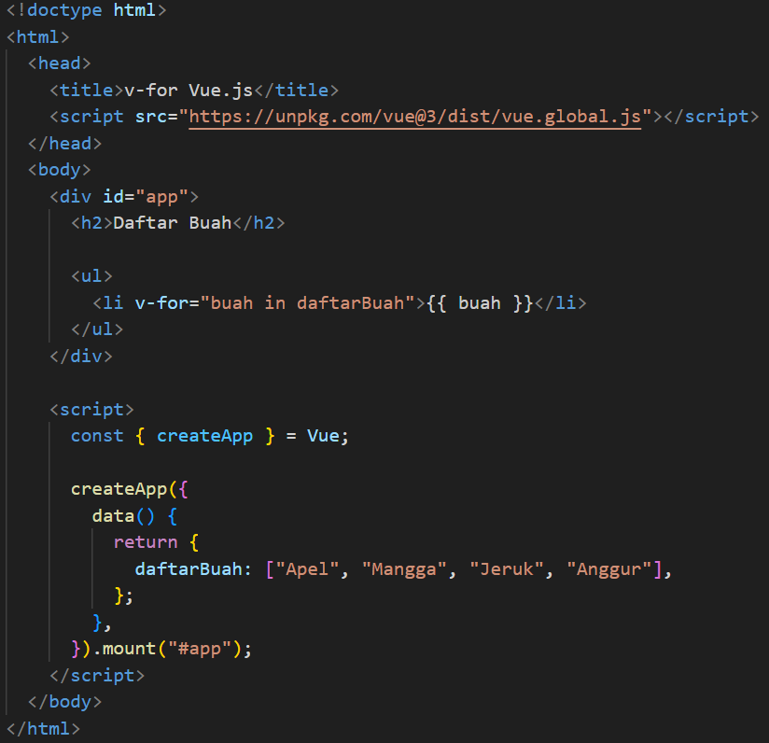
Directive v-for pada Vue.js
  v-for digunakan untuk menampilkan data array secara berulang.
  Contoh kode:
Universitas Terbuka
Muhammad Harits Pratama, M.Kom

Slide 21
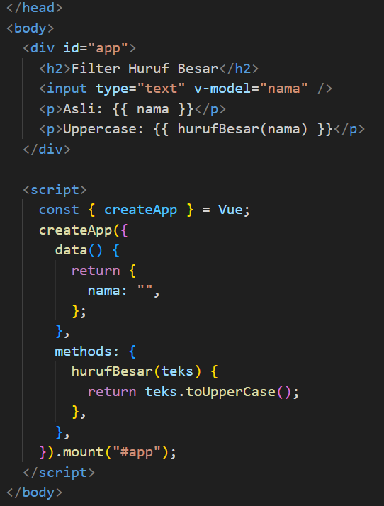
Filter
  Filter digunakan untuk memformat atau mengubah tampilan data sebelum ditampilkan ke halaman.
  Contoh kode:
Universitas Terbuka
Muhammad Harits Pratama, M.Kom

Slide 22
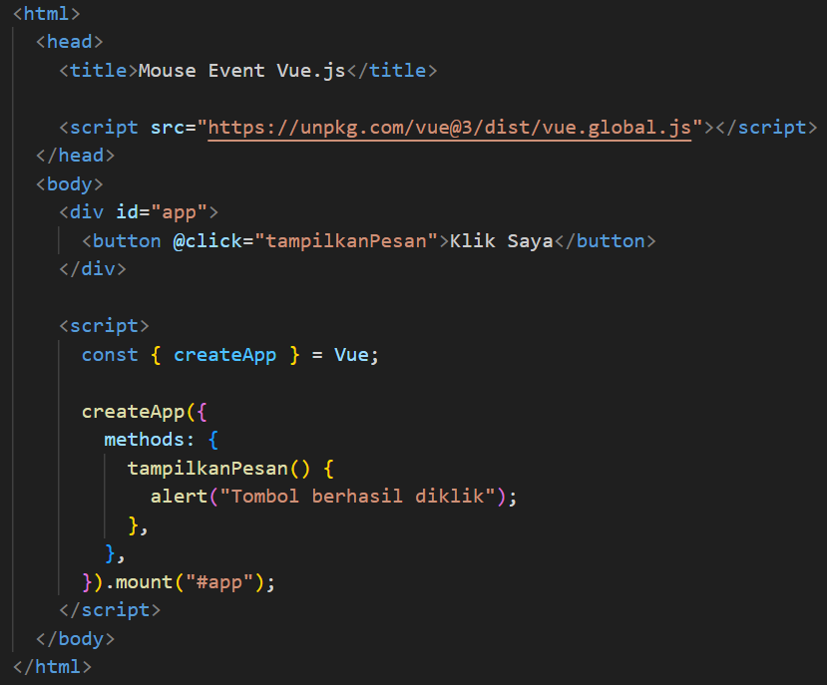
Event Handling
  Event handling digunakan untuk menangani interaksi pengguna terhadap aplikasi.
  Contoh kode:
Universitas Terbuka
Muhammad Harits Pratama, M.Kom

Slide 23
Component
  Pada aplikasi yang kompleks, kode program perlu disusun menjadi bagian-bagian kecil yang mudah dikelola dan digunakan kembali. Dalam Vue.js, bagian tersebut disebut Component.
  Component memungkinkan programmer membangun antarmuka (User Interface/UI) yang kompleks dengan menggabungkan komponen-komponen kecil yang saling berinteraksi.
Universitas Terbuka
Muhammad Harits Pratama, M.Kom

Slide 24
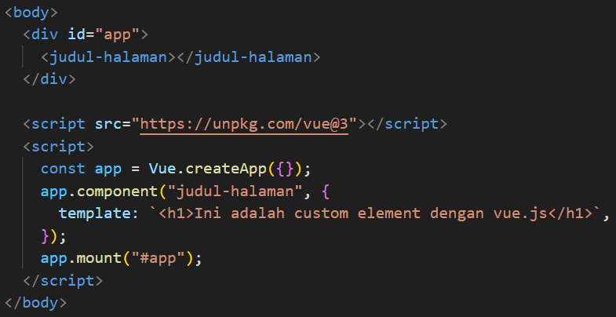
Custom Element
  Custom Element adalah tag HTML yang dibuat sendiri oleh programmer menggunakan Vue Component.
  Contoh kode:
Universitas Terbuka
Muhammad Harits Pratama, M.Kom

Slide 25
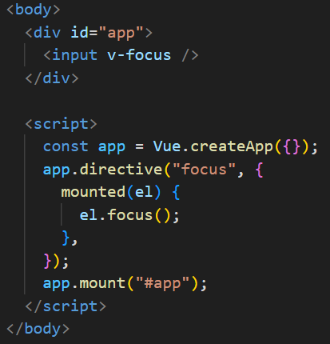
Custom Directive
  Custom Directive digunakan ketika kita ingin menambahkan perilaku khusus pada elemen yang sudah ada.
  Contoh kode:
Universitas Terbuka
Muhammad Harits Pratama, M.Kom

Slide 26
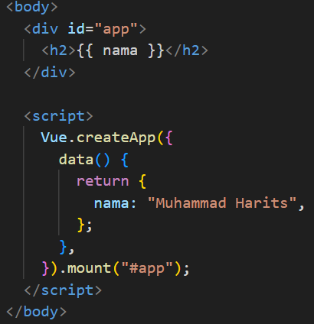
Vue Template
  Template adalah bagian yang digunakan untuk menentukan tampilan sebuah component.
  Template berisi kode HTML yang dapat dikombinasikan dengan data Vue menggunakan sintaks Mustache ({{ }}).
  Contoh kode:
Universitas Terbuka
Muhammad Harits Pratama, M.Kom

Slide 27
Canvas dan Animasi
  Canvas dan Animasi merupakan fitur pada HTML5 dan CSS yang digunakan untuk membuat tampilan web menjadi lebih interaktif dan dinamis.
  Contoh Penggunaan Canvas: Menggambar grafik dan diagram, Membuat game sederhana, Membuat aplikasi menggambar.
  Contoh Penggunaan Animasi: Efek tombol saat diklik, Pergerakan objek pada halaman web, Efek transisi dan perubahan warna.
Universitas Terbuka
Muhammad Harits Pratama, M.Kom

Slide 28
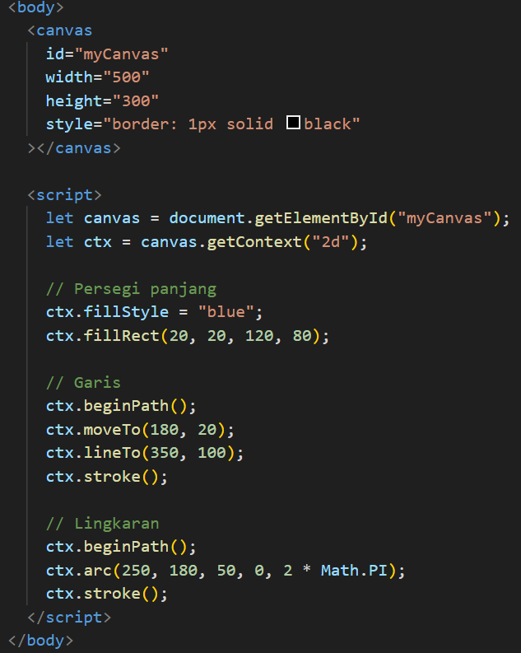
Canvas
  Untuk menggambar di Canvas harus menggunakan kode ctx (context) pada JavaScript nya.
  Untuk menggambar di Canvas harus menggunakan tag <canvas></canvas> pada HTML nya.
  Contoh kode:
Universitas Terbuka
Muhammad Harits Pratama, M.Kom

Slide 29
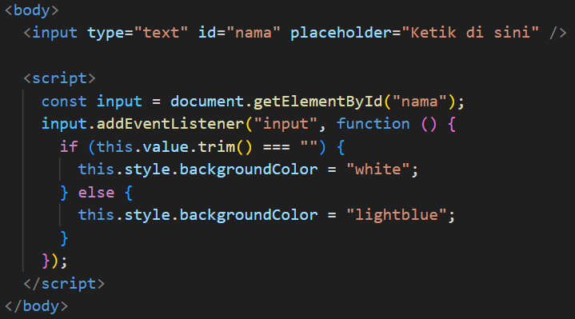
Animasi
  Animasi berguna untuk membuat tampilan UI yang lebih interaktif, Animasi dapat menggunkan JavaScript dan juga dapat menggunakan CSS
  Contoh kode:
Universitas Terbuka
Muhammad Harits Pratama, M.Kom

Slide 30
Database
  Database adalah sekumpulan data yang disimpan secara sistematis sehingga dapat dikelola dan diakses dengan mudah.
  Database dapat dibuat menggunakan format sql dengan menggunkan tools xampp dan mengaksesnya di http://localhost/phpmyadmin/
Universitas Terbuka
Muhammad Harits Pratama, M.Kom

Slide 31
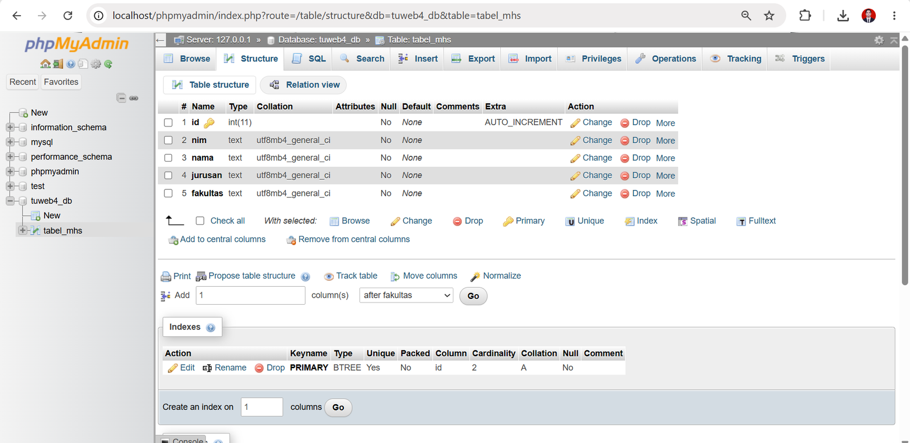
Pembuatan Database
Universitas Terbuka
Muhammad Harits Pratama, M.Kom

Slide 32
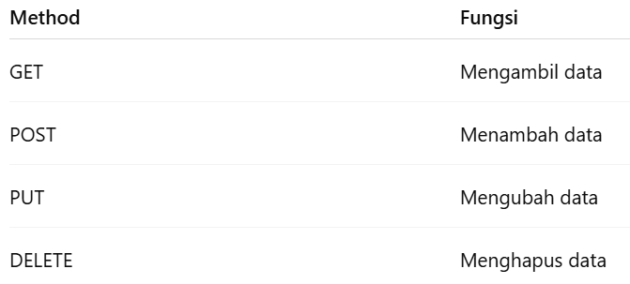
HTTP Request
  HTTP Request digunakan untuk berkomunikasi antara aplikasi client dan server
  Metode HTTP yang umum digunakan:
Universitas Terbuka
Muhammad Harits Pratama, M.Kom

Slide 33
Axios
  Axios adalah library JavaScript yang digunakan untuk melakukan HTTP Request ke server. Dengan Axios, aplikasi dapat mengirim dan menerima data dari server tanpa harus me-refresh halaman web.
  Axios sering digunakan untuk berkomunikasi dengan API (Application Programming Interface) yang menyediakan data dalam format JSON.
  Axios menggunakan json sebagai perantara dari sql ke program
Universitas Terbuka
Muhammad Harits Pratama, M.Kom

Slide 34
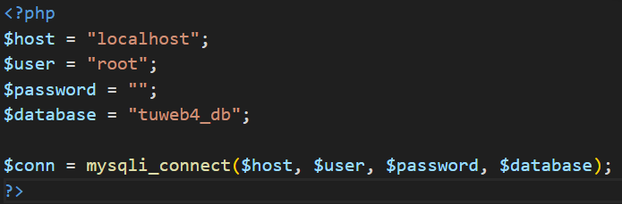
Axios
  Koneksi
Universitas Terbuka
Muhammad Harits Pratama, M.Kom

Slide 35
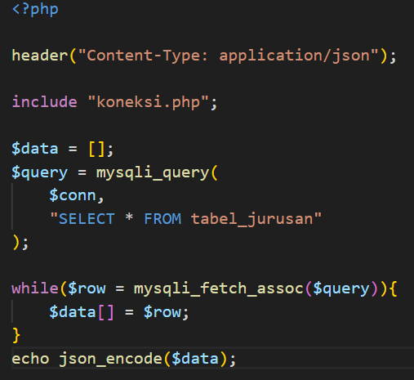
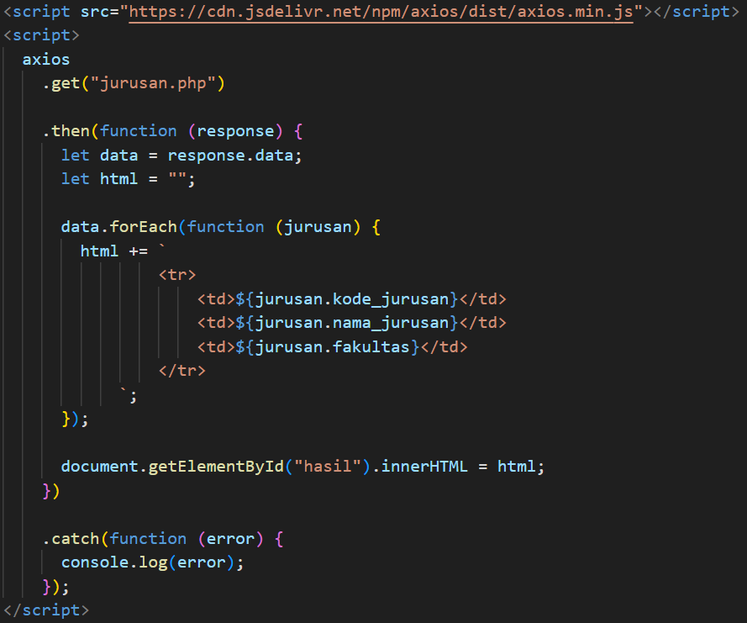
Axios
  API
  Axios
Universitas Terbuka
Muhammad Harits Pratama, M.Kom

Slide 36
TERIMA KASIH.
Universitas Terbuka
Muhammad Harits Pratama, M.Kom

